Slide 1
Федеральное государственное образовательное бюджетное учреждение высшего образования «Финансовый университет при Правительстве Российской Федерации» (Финансовый университет) Колледж информатики и программирования
Проектирование и разработка базы данных для сети боксёрских клубов
Руководитель курсового проекта: Н.А. Хасанова Исполнитель курсового проекта: А.С. Пышонин Москва 2025 г.

Slide 2
Цели и задачи
Цель: создание базы данных, которая обеспечит удобное и надежное управление информацией о сети боксерских клубов. Разработка системы позволит автоматизировать основные бизнес-процессы, а также улучшить взаимодействие с клиентами и сотрудниками.
Задачи проекта включают:
­­­­–анализ существующих методов управления данными в спортивных учреждениях и выявление их слабых сторон;
–проектирование структуры базы данных для учета информации о клубах, сотрудниках, клиентах, абонементах, услугах, инвентаре и отзывах;
–нормализация данных для исключения избыточности, обеспечения целостности данных и оптимизации работы базы данных;
–реализация SQL-запросов для создания таблиц, ввода данных, формирования отчетов и аналитики;
–проведение тестирования и валидации разработанной базы данных.

Slide 3
Предмет и объект исследования
Объектом исследования является сеть боксерских клубов, предоставляющих услуги тренировок, персонального сопровождения и дополнительных сервисов для клиентов.
Предметом исследования является разработка и использование технологий для создания эффективной базы данных, которая будет включать все аспекты управления клубами.

Slide 4
Что такое боксерский клуб?
Боксерский клуб – это организация, предоставляющая услуги по физической подготовке, проведению тренировок, а также дополнительным услугам, связанным с улучшением физической формы клиентов.

Slide 5
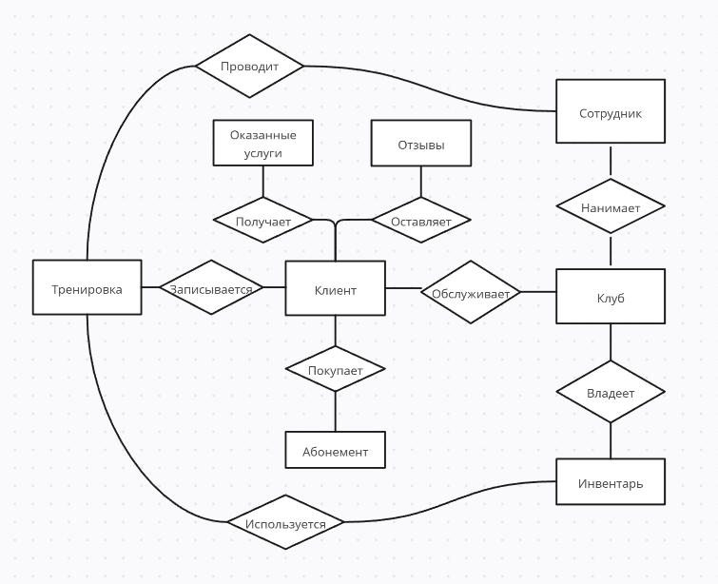
Инфологическая модель

Slide 6
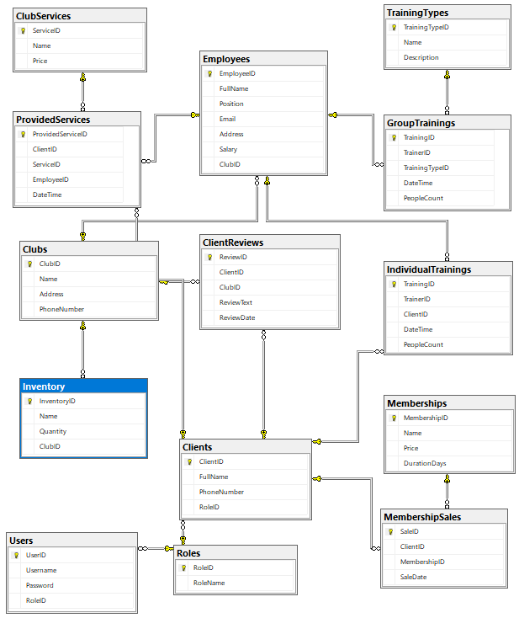
Даталогическая модель

Slide 7
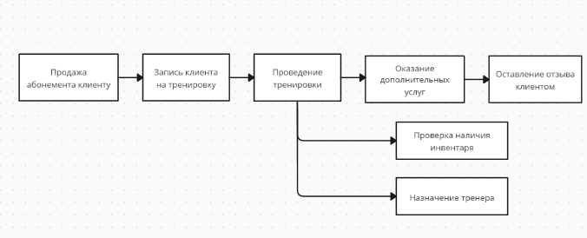
Моделирование бизнес-процессов

Slide 8
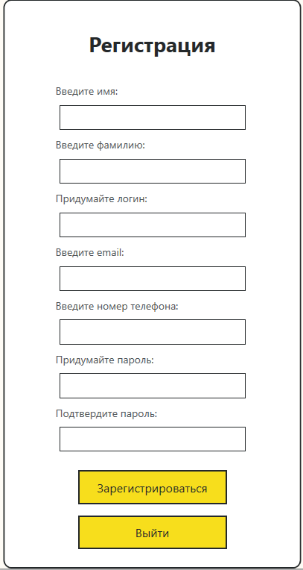
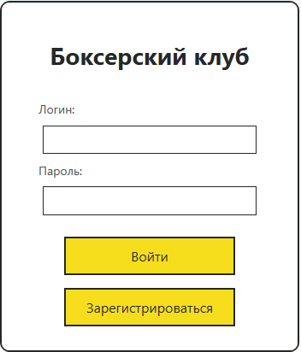
Разработанный интерфейс

Slide 9
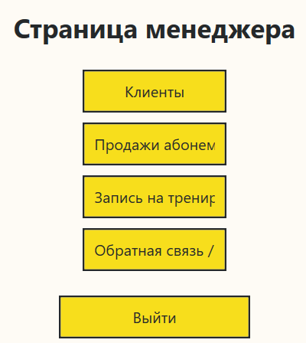
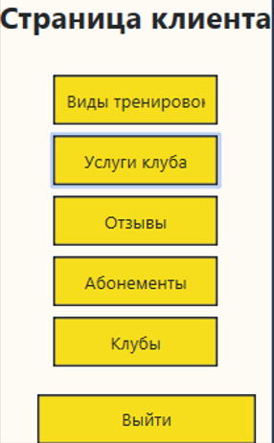
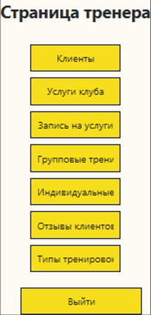
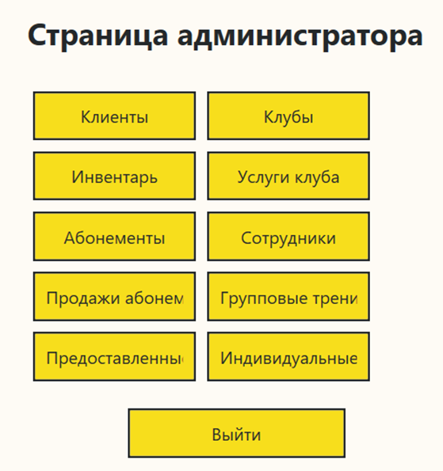
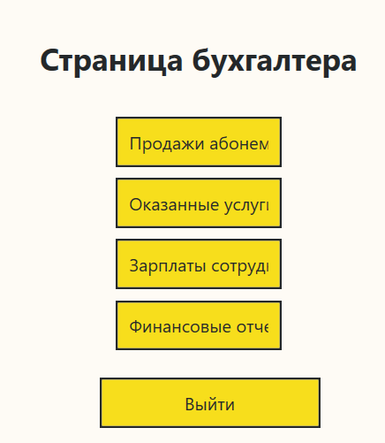
Разработанный интерфейс

Slide 10
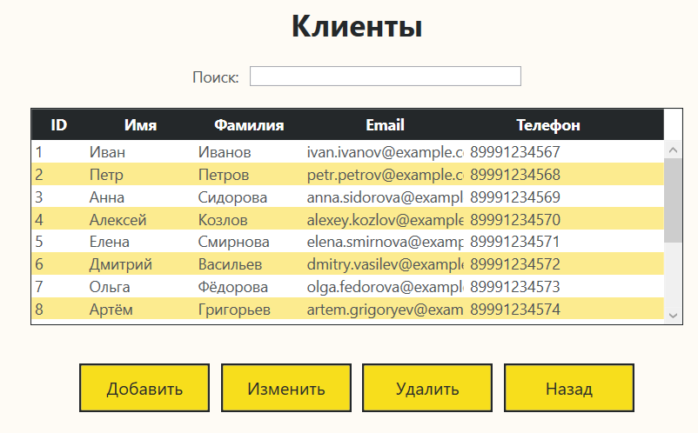
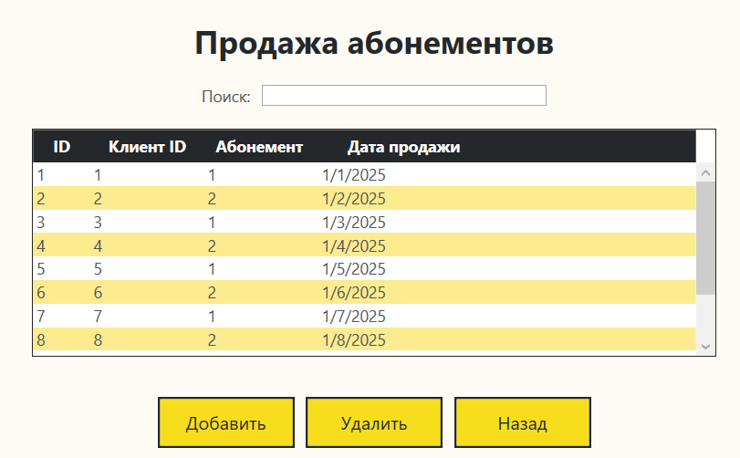
Разработанный интерфейс

Slide 11
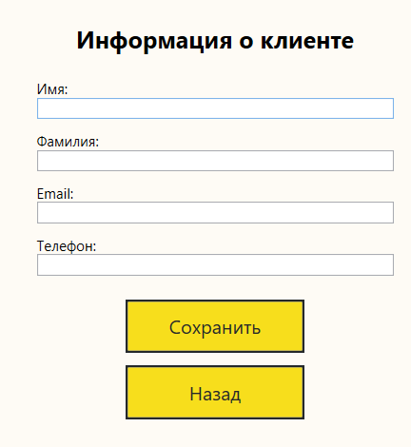
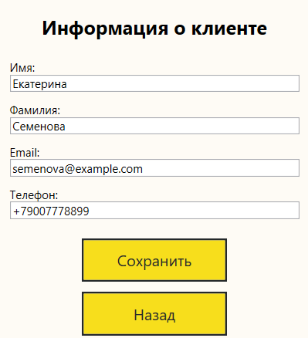
Разработанный интерфейс

Slide 12
Достигнутые в ходе курсового проектирования результаты
В ходе курсового проекта было проведено исследование предметной области, создана концептуальная модель базы данных, спроектирована база данных для боксерских клубов, разработаны база данных и интерфейс для взаимодействия с ней, проведено тестирование и отладка приложения. В итоге все поставленные цели и задачи достигнуты, выполнение курсового проекта считаю успешным.

Slide 13
Спасибо за внимание!

